Slide 1

Lekker eigenwijs!
Korte opdracht Kinderboekenweek
Groep 5-6
Een bewerking van het project Raar | Interdisciplinair | Identiteit | Groep 5-6

Slide 2
Op je eigen wijze
Begin met elkaar een (filosofisch) gesprek
Waar denk je aan bij het woord eigenwijs?
Wat is dan lekker eigenwijs?
wat is het verschil tussen eigenwijs en op je eigen manier?
Tip: bespreek ook met elkaar dat in verschillende culturen mogelijk anders gedacht wordt over ‘eigenwijs’ zijn. Kennen de leerlingen daar voorbeelden van?

Slide 3
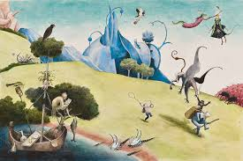
Wonderlijke wezens
Bekijk en bespreek met elkaar een of meerdere van onderstaande prentenboeken.
Thé Tjong- Khing Bosch Het vreemde verhaal van Jeroen, zijn pet, zijn rugzak en de bal…
Tjerk Noordraven Het boek van wonderlijke wezens die werkelijk bestaan
Raoul Deleo Terra Ultima

Slide 4
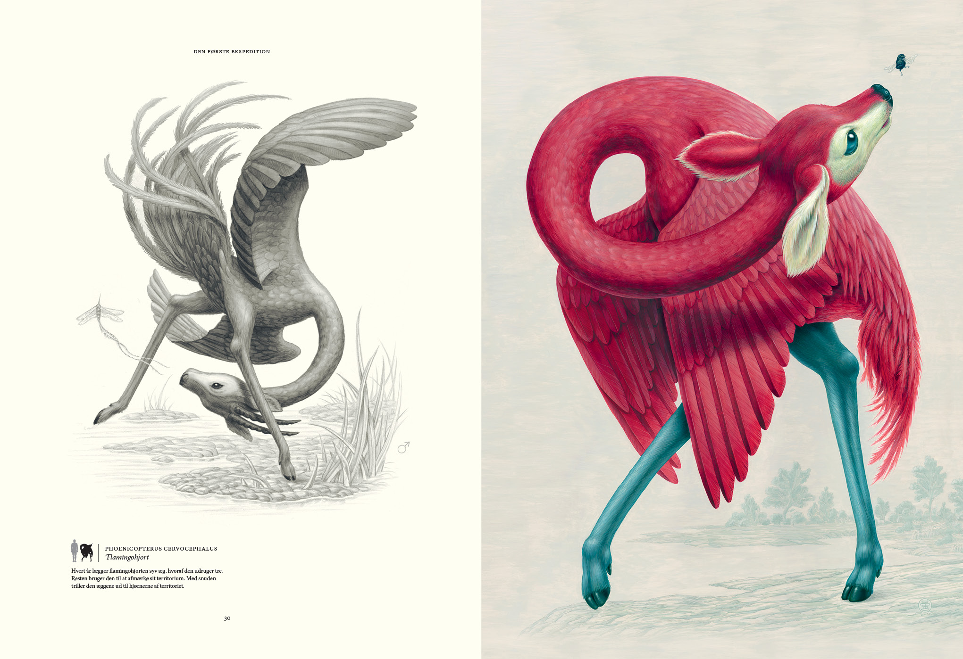
In beweging
Fysieke opwarming:
Beweeg je ledematen elk afzonderlijk. Denk aan je ledematen op zetten, uit strekken en langzaam en snel bewegen.

Slide 5
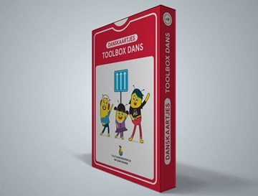
Combineer de bewegingen met eigenschappen van dieren: schud je veren op, snuffel met je neus, sla je vleugels uit en wat je zelf kunt verzinnen. Gebruik hiervoor de bewegingskaartjes uit de Toolbox.

Slide 6
Eigenwijze geluiden
Elk dier maakt geluid als hij beweegt. Verschillende lichaamsdelen maken ook verschillende geluiden.
Bekijk en bespreek de YouTube- filmpjes met bodypercussie op de volgende pagina’s:
Latin Groove Kids
‘Basket Team’ door Marco Epis
‘Carino’ door Marco Epis

Slide 7
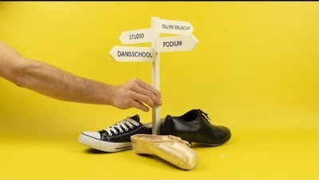
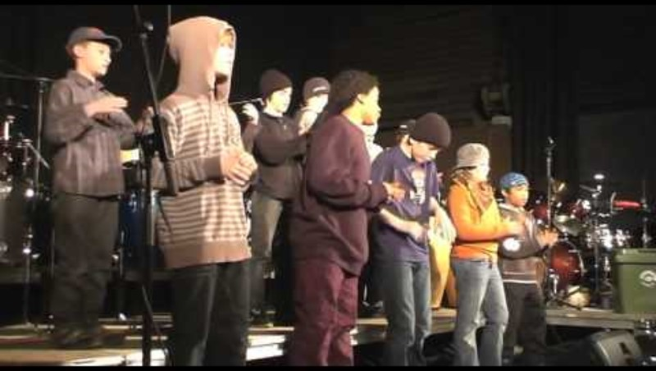
Video vervangen:
Invoegen > Media > Video invoegen

Slide 8
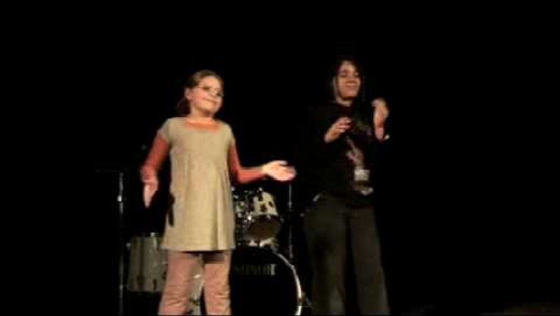
Video vervangen:
Invoegen > Media > Video invoegen

Slide 9
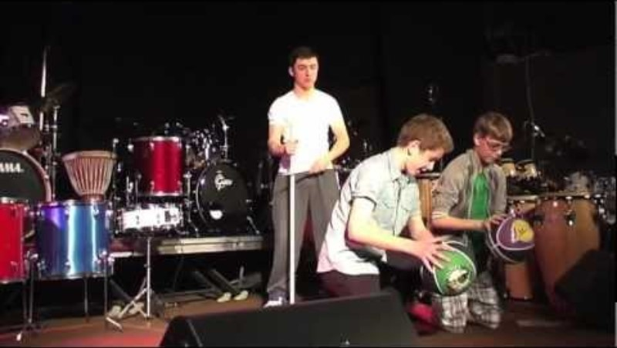
Video vervangen:
Invoegen > Media > Video invoegen

Slide 10
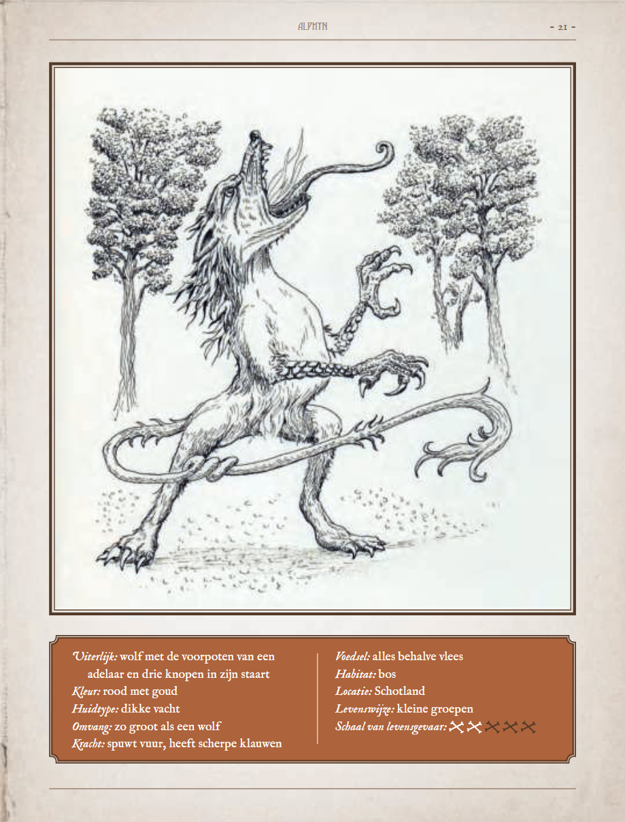
Onderzoek hoe je, door middel van het bewegen van lichaamsdelen en het gebruik van bodypercussie, het geluid kunt nabootsen dat bewegende dieren maken (zoals klapperende vleugels, schuivende slangen, huppende kangoeroes).
En verzin vooral eigen eigenwijze geluiden.

Slide 11
Schrijf één of meerdere elfjes over een andersoortig wezen met eigenwijze eigenschappen en gevoelens, die bijzondere handelingen uitvoert. Een elfje is een kort gedichtje van 5 regels en 11 woorden.
Wijs
Eigengereid wezen
Origineel en grappig
Met je puntige wijsneus
Eigenwijzerik

Slide 12
Van elfje naar rap
Bedenk in tweetallen een beat, of kies een bestaande beat en zet deze om in bodypercussie. Kijk of je het elfje of de elfjes op het ritme van de beat kunt rappen.
Presenteren
Laat jullie raps horen en zien aan elkaar. Geef elkaar tips en tops.
En doe vooral eigenwijs. Want waar een eigenwijze wil is een eigenwijze weg.

